Slide 1





Slide 2



Tiết 2

Slide 3
E, Ê, BÉ, BẾ
Tô và viết
3
(Mở video trên hành trang số)

Slide 4
Viết vở
e
e
e
e
e
e

Slide 5
Viết vở
ê
ê
ê
ê
ê
ê

Slide 6
bé
bế

Slide 7

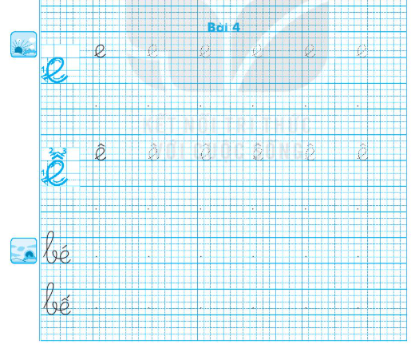

Slide 8


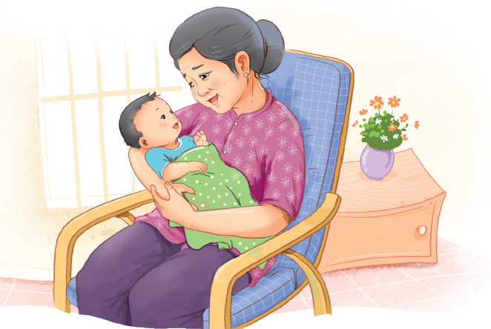
Bà bế bé.

Slide 9
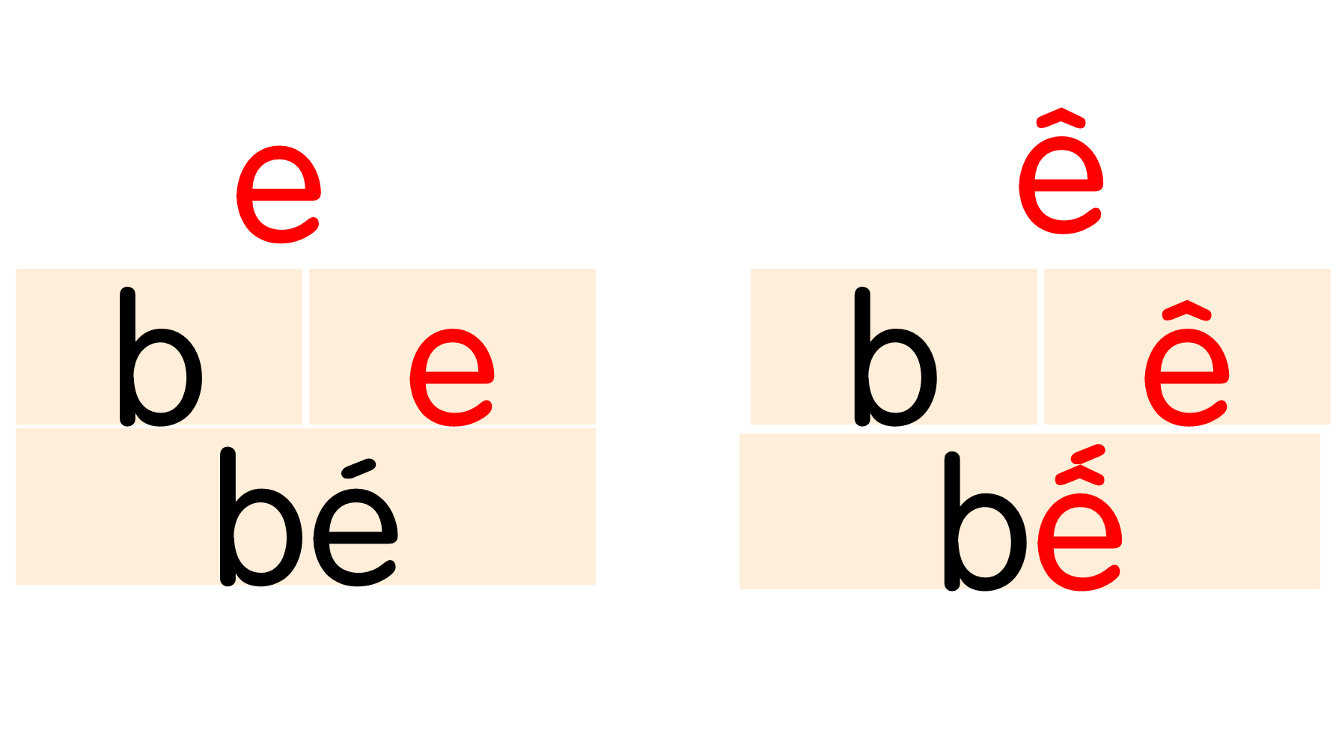
Bà bế bé.

Slide 10

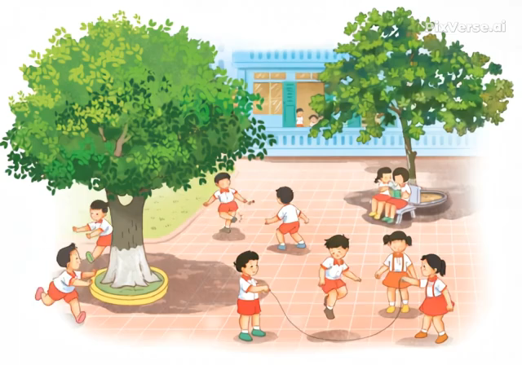
Trên sân trường

Slide 11







Vận dụng

Slide 12




Slide 13




Trong các tiếng sau, tiếng nào có chứa âm e:
A. bé
B. bà
C. bế

Slide 14
Trong các tiếng sau, tiếng nào có chứa âm ê:
A. cá
B. ba
C. bế

Slide 15
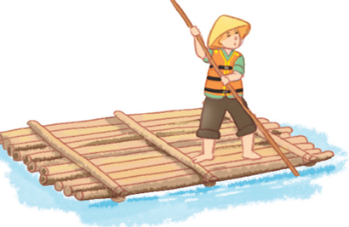
Tìm tiếng thích hợp với hình ảnh sau:
A. bà
B. bè
B. bế

Slide 16


CHÚC MỪNG

Slide 17


